Slide 1
Innovaties binnen de diersector
Door: Maxime van Straten
LES 3

Slide 2
LES 3
Vandaag
Duurzame energie
Duurzame energiebron
Biobrandstoffen
Broeikaseffect
Toe te passen binnen dit vak?
Opdracht

Slide 3
Les 3
Leerdoelen
Je kent het begrip broeikaseffect, en kan 3 voorbeelden benoemen.
Je weet wat duurzame energie, en kan hier 2 kenmerken bij benoemen
Je kan 3 alternatieve energiebronnen benoemen en hier kenmerken bij benoemen
Je weet waarom plantgebruik beter voor de wereld is in plaats van vlees en kan dit toelichten.

Slide 4
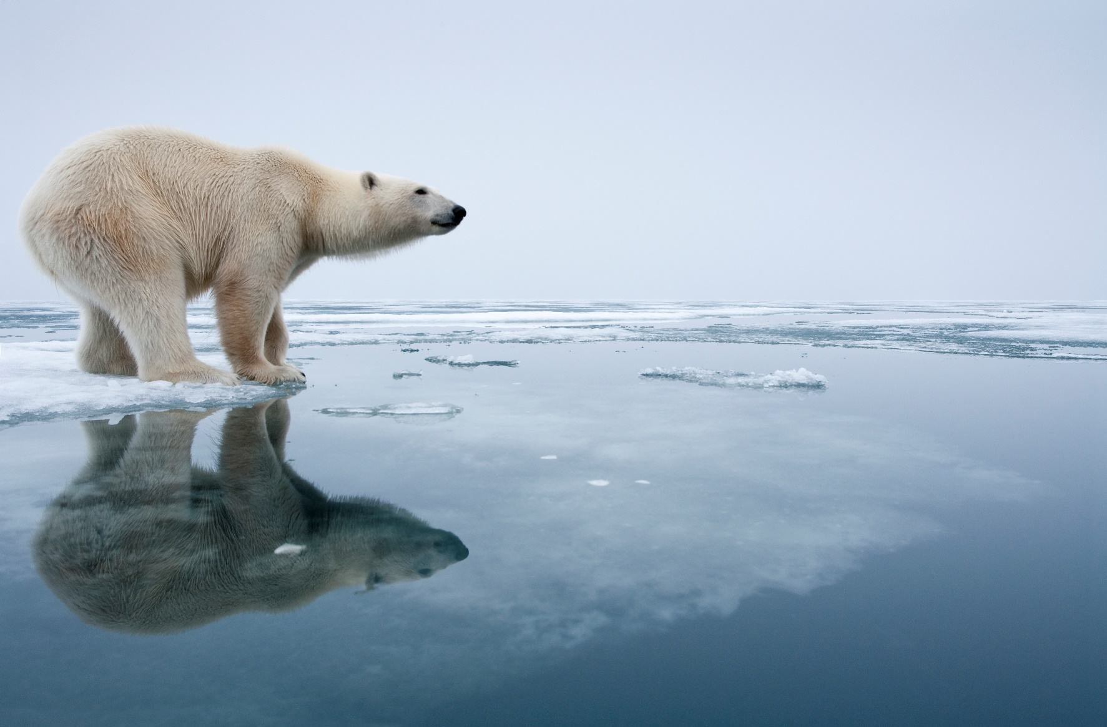
Les 3
Broeikaseffect
Broeikaseffect = Proces waarbij de atmosfeer de aarde warmer maakt.
Koolstofdioxie
Waterdamp
Metaan

Slide 5
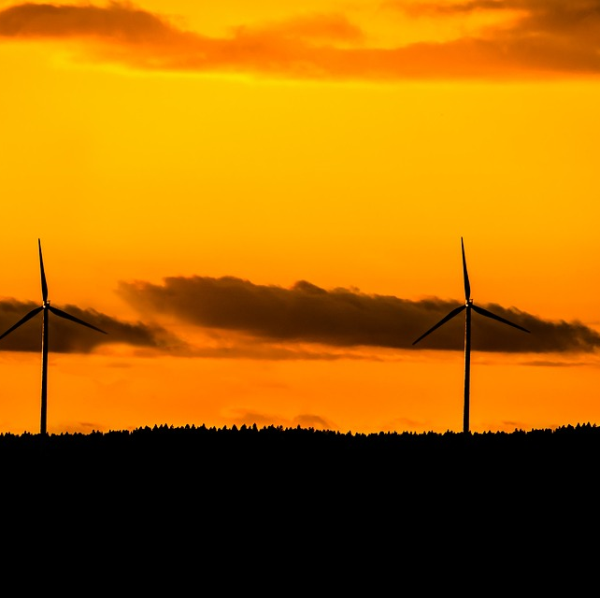
Les 3
Duurzame energie
Wat is duurzame energie?
Raakt nooit op
Het richt geen schade aan

Slide 6
Les 3
Bespreek en benoem alternatieve energiebronnen
Beweging
Windturbine
Waterkrachtcentrale (rivier)
Getijdencentrale
Zeegolven (experimenteel)
Planten
Biobrandstof wordt gemaakt van mais, koolzaad en rietsuiker.
Is dit duurzaam?
Nadeel - Veel landbouwgrond wordt gebruikt
Zon
Zonnepanelen
Kost in de nacht geen energie

Slide 7
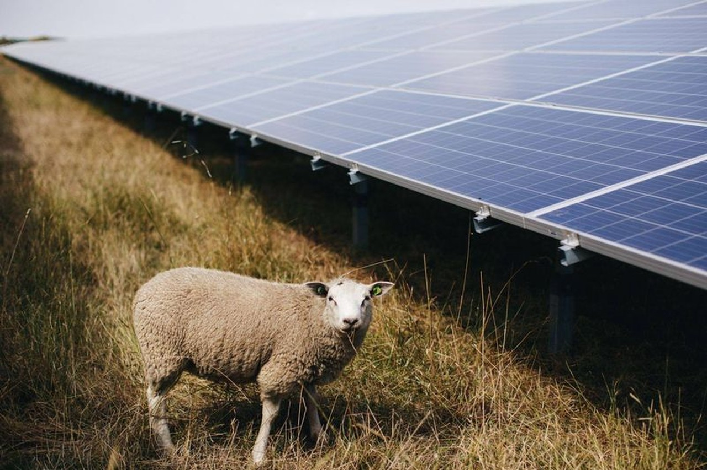
Les 3
Oplossing voor toenemende vraag naar energie:
Duurzame energie gebruiken
Slimme apparaten gebruiken
Geen verspilling van energie

Slide 8
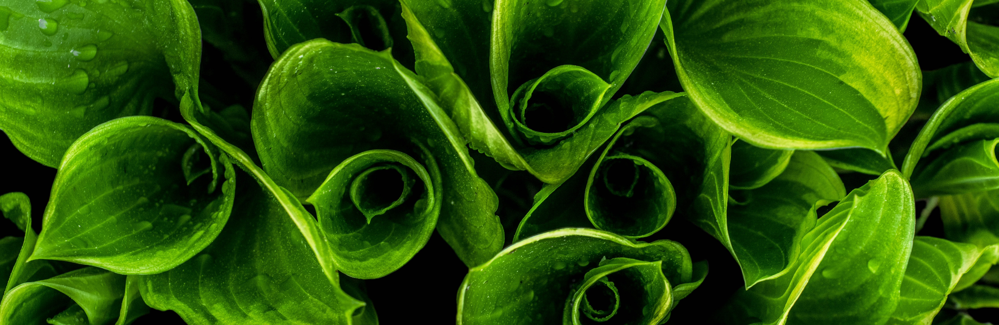
Les 3
Vlees of planten?
Productie van vlees verbruikt 6 keer zoveel energie
Er is meer landbouw grond voor dieren nodig
Metaan gas komt vrij bij vee, waar planten CO2 opnemen.

Slide 9
Les 3
Toe te passen binnen dit vak?

Slide 10
Les 3
Waarom wel of niet toe te passen?
Opdracht:
In tweetallen (waar je je onderzoek mee doet)
Waarom wel of niet toe te passen?
Hoe toe te passen binnen jullie onderzoek?

Slide 11
Dank voor de aandacht
Les 3

